Slide 1
التحليل والمعادلات التربيعية
استعمال خاصية التوزيع
٧- ٢
استعمال خاصية التوزيع
الفصل الدراسي الثاني

Slide 2


صباح الخير ياوطني
صباح المجد والعلياء

Slide 4
تحليل وحيدات الحد

Slide 5




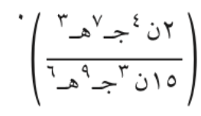
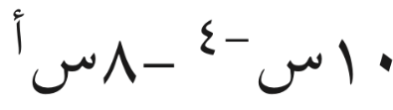
ضع علامة صح او خطا
تحليل ٤س = ٨س
= واحد
تمثل كثيرة حدود

Slide 6

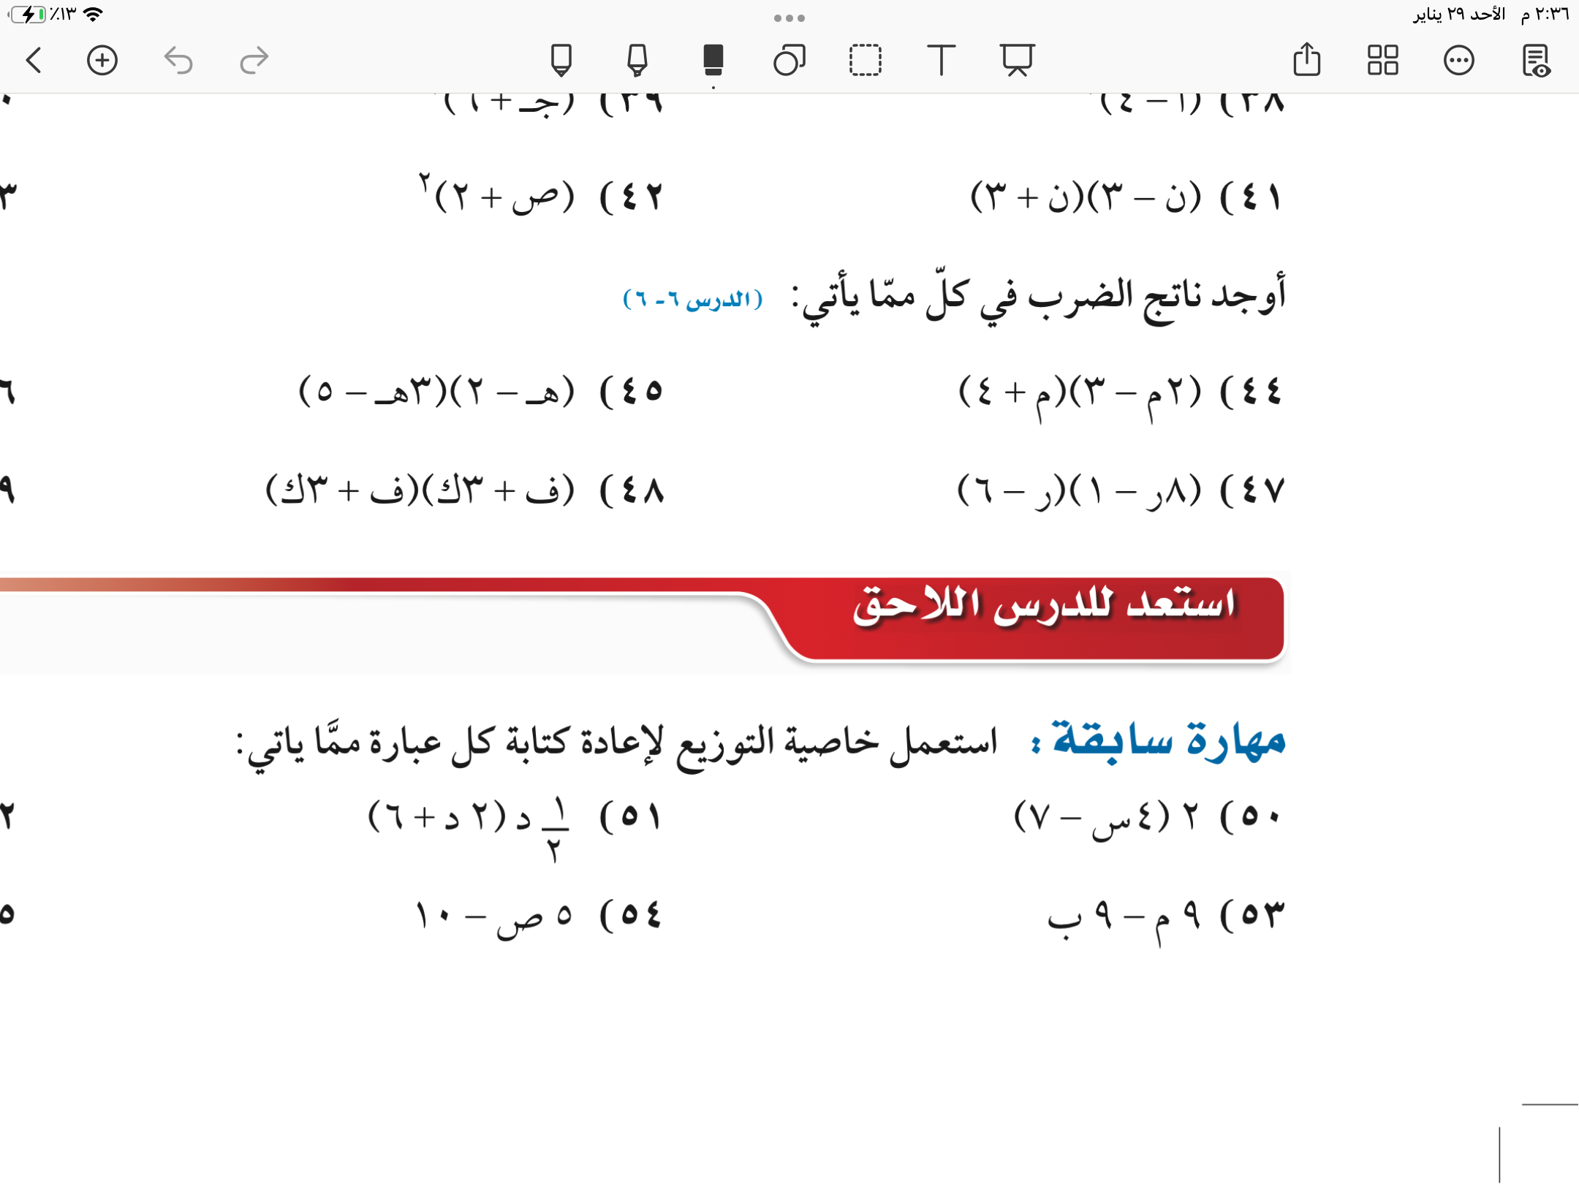


علمتني الرياضيات
ان لكل مجهول قيمة فلا تحتقر أحد لاتعرفه
مهارة سابقة
اليوم
التاريخ
الحصة
استراتيجية التصفح
صفحة
١٠٤

Slide 7





صفحة
١٠٤
تفسير ،تفصيل ،اباحة، …
مرادف كلمة
تحليل
ماذا تعلمنا
ماذاسنتعلم
ماذا نعرف
ايجاد
(ق.م.أ)
لمجموعة من وحيدات الحد
🎯استعمال خاصية التوزيع لتحليل كثيرات الحدود
🎯 أحل معادلات تربيعية على صورة
أ س + ب س= ٠
المفردات
تحليل كثيرات الحدود
لتحليل بتجميع الحدود
خاصية الضرب الصفري
٢

Slide 8

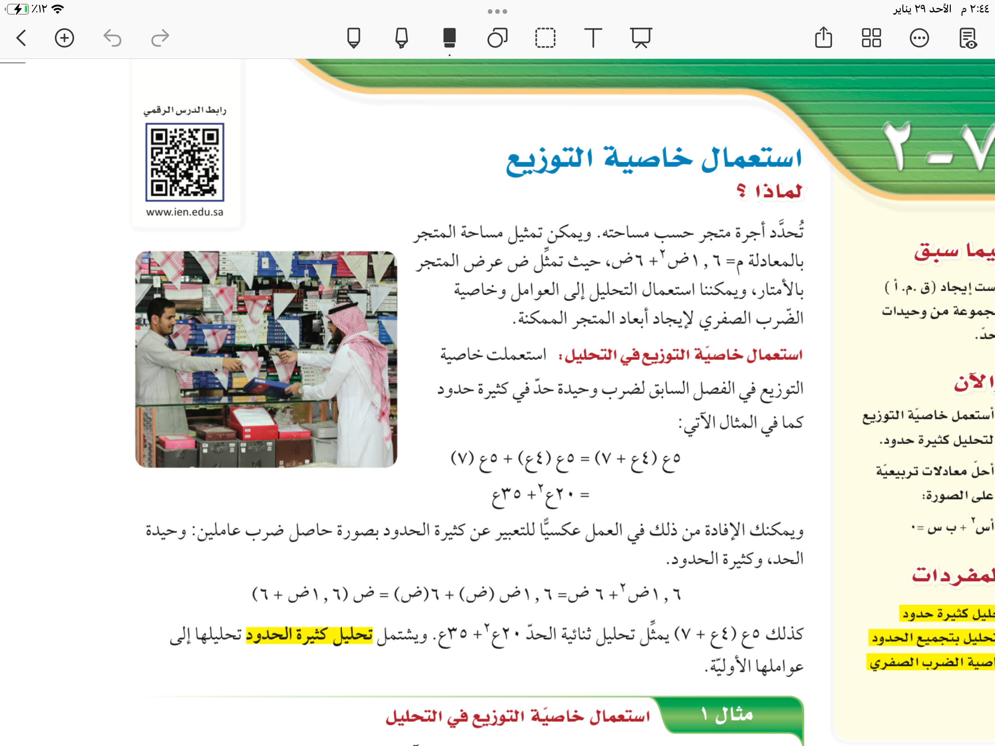

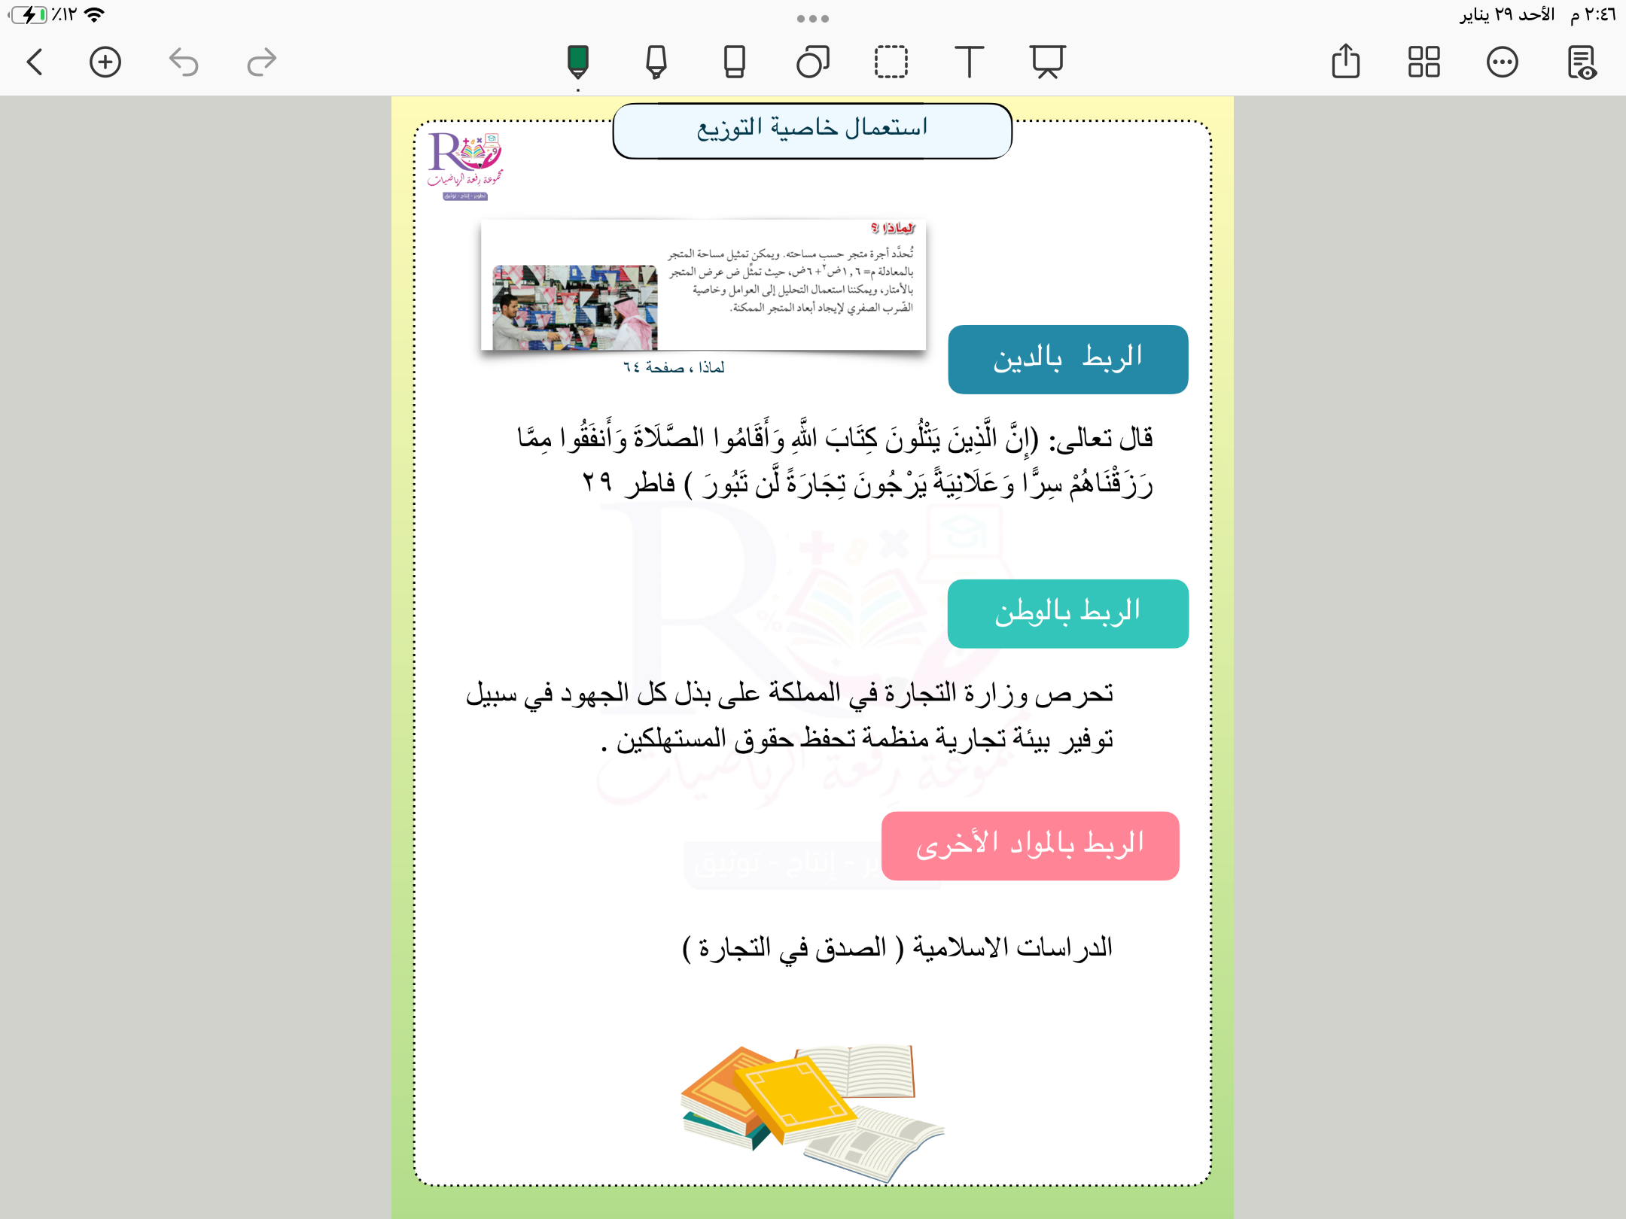





صفحة
١٠٤
لماذا ؟
المصدر : كتاب الربط بالدين والوطن والواقع لمجموعة رِفعة

Slide 10
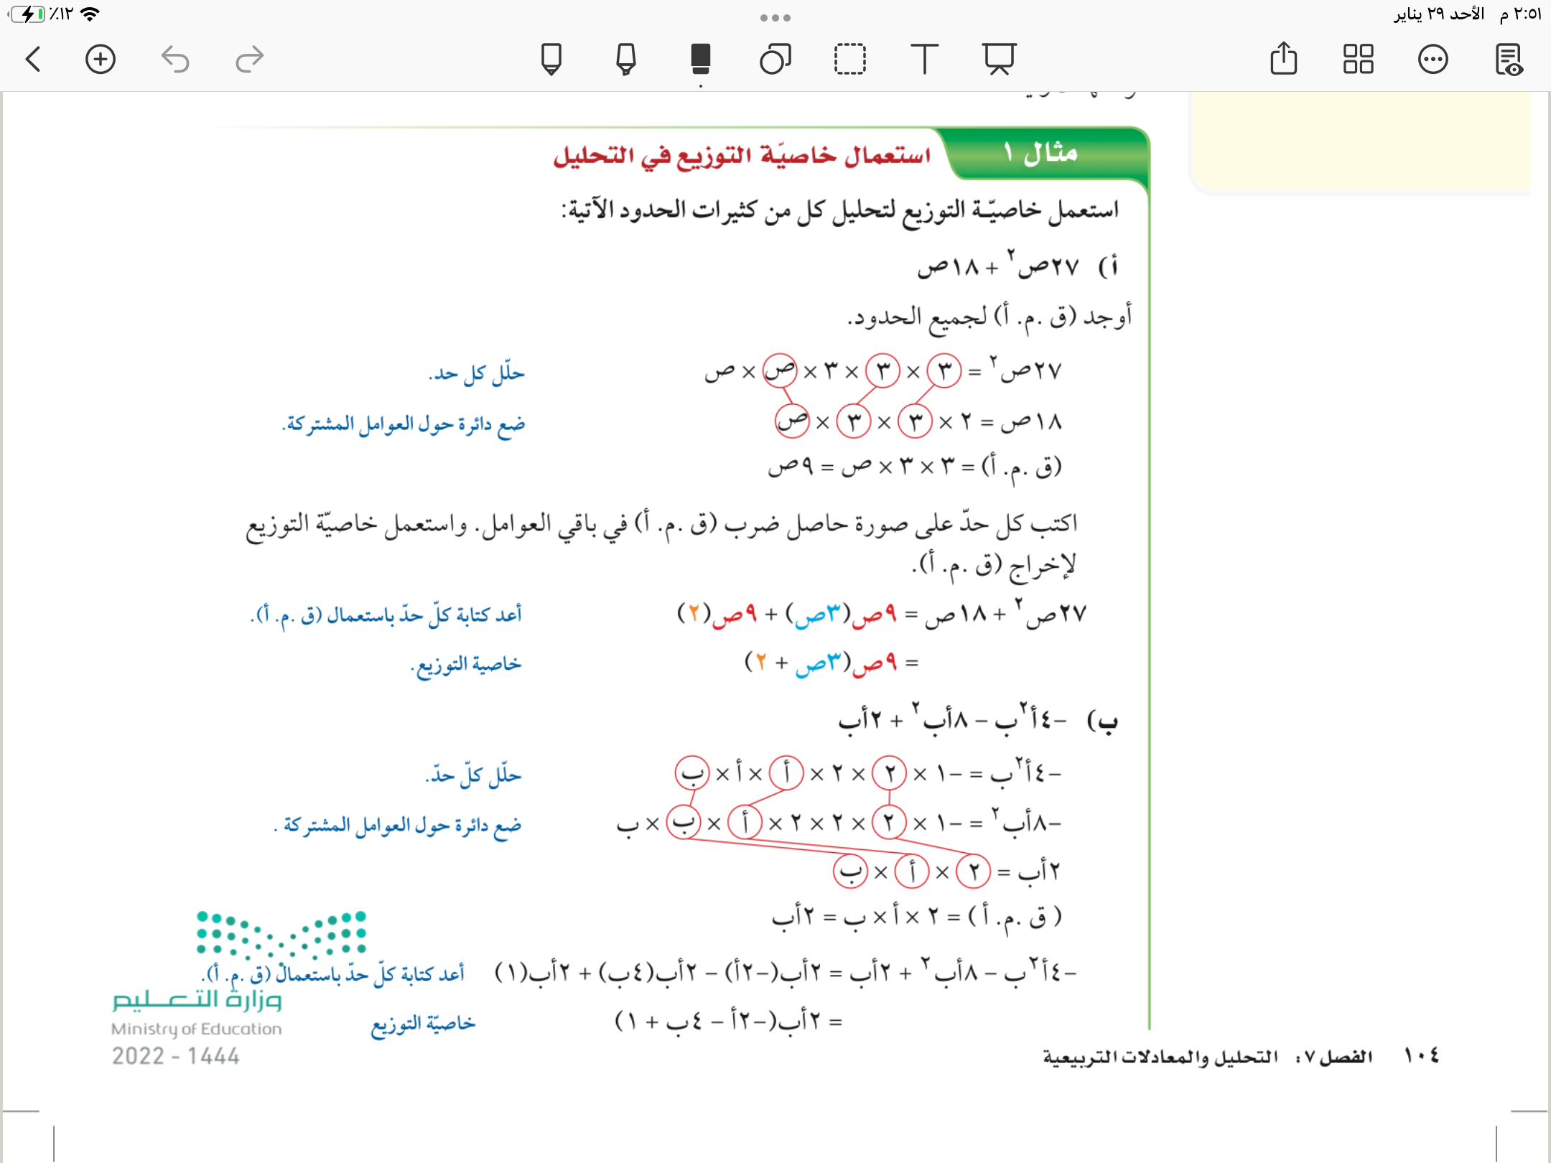
صفحة
١٠٤
مثال

Slide 11

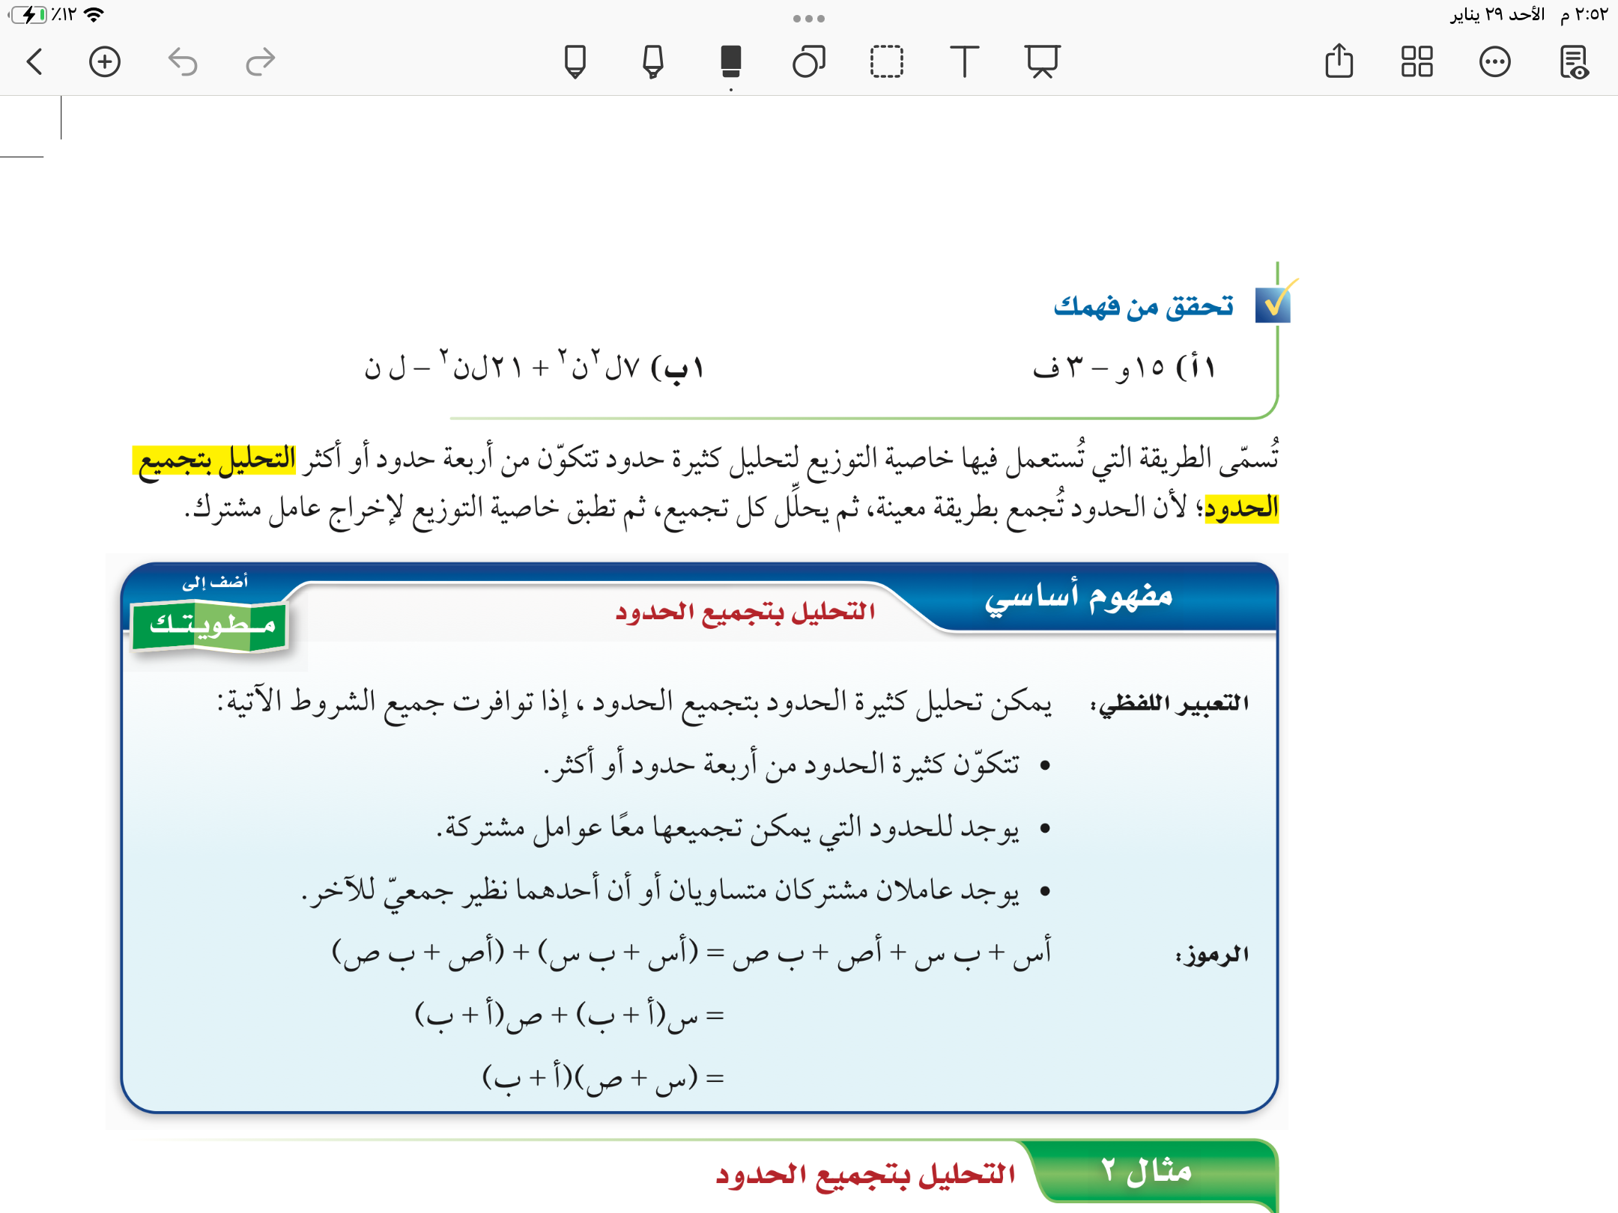


صفحة
١٠٥
تحقق من فهمك
١ أ
فكر
زاوج
شارك

Slide 12
صفحة
١٠٥
تحقق من فهمك
١ ب
فكر
زاوج
شارك

Slide 13
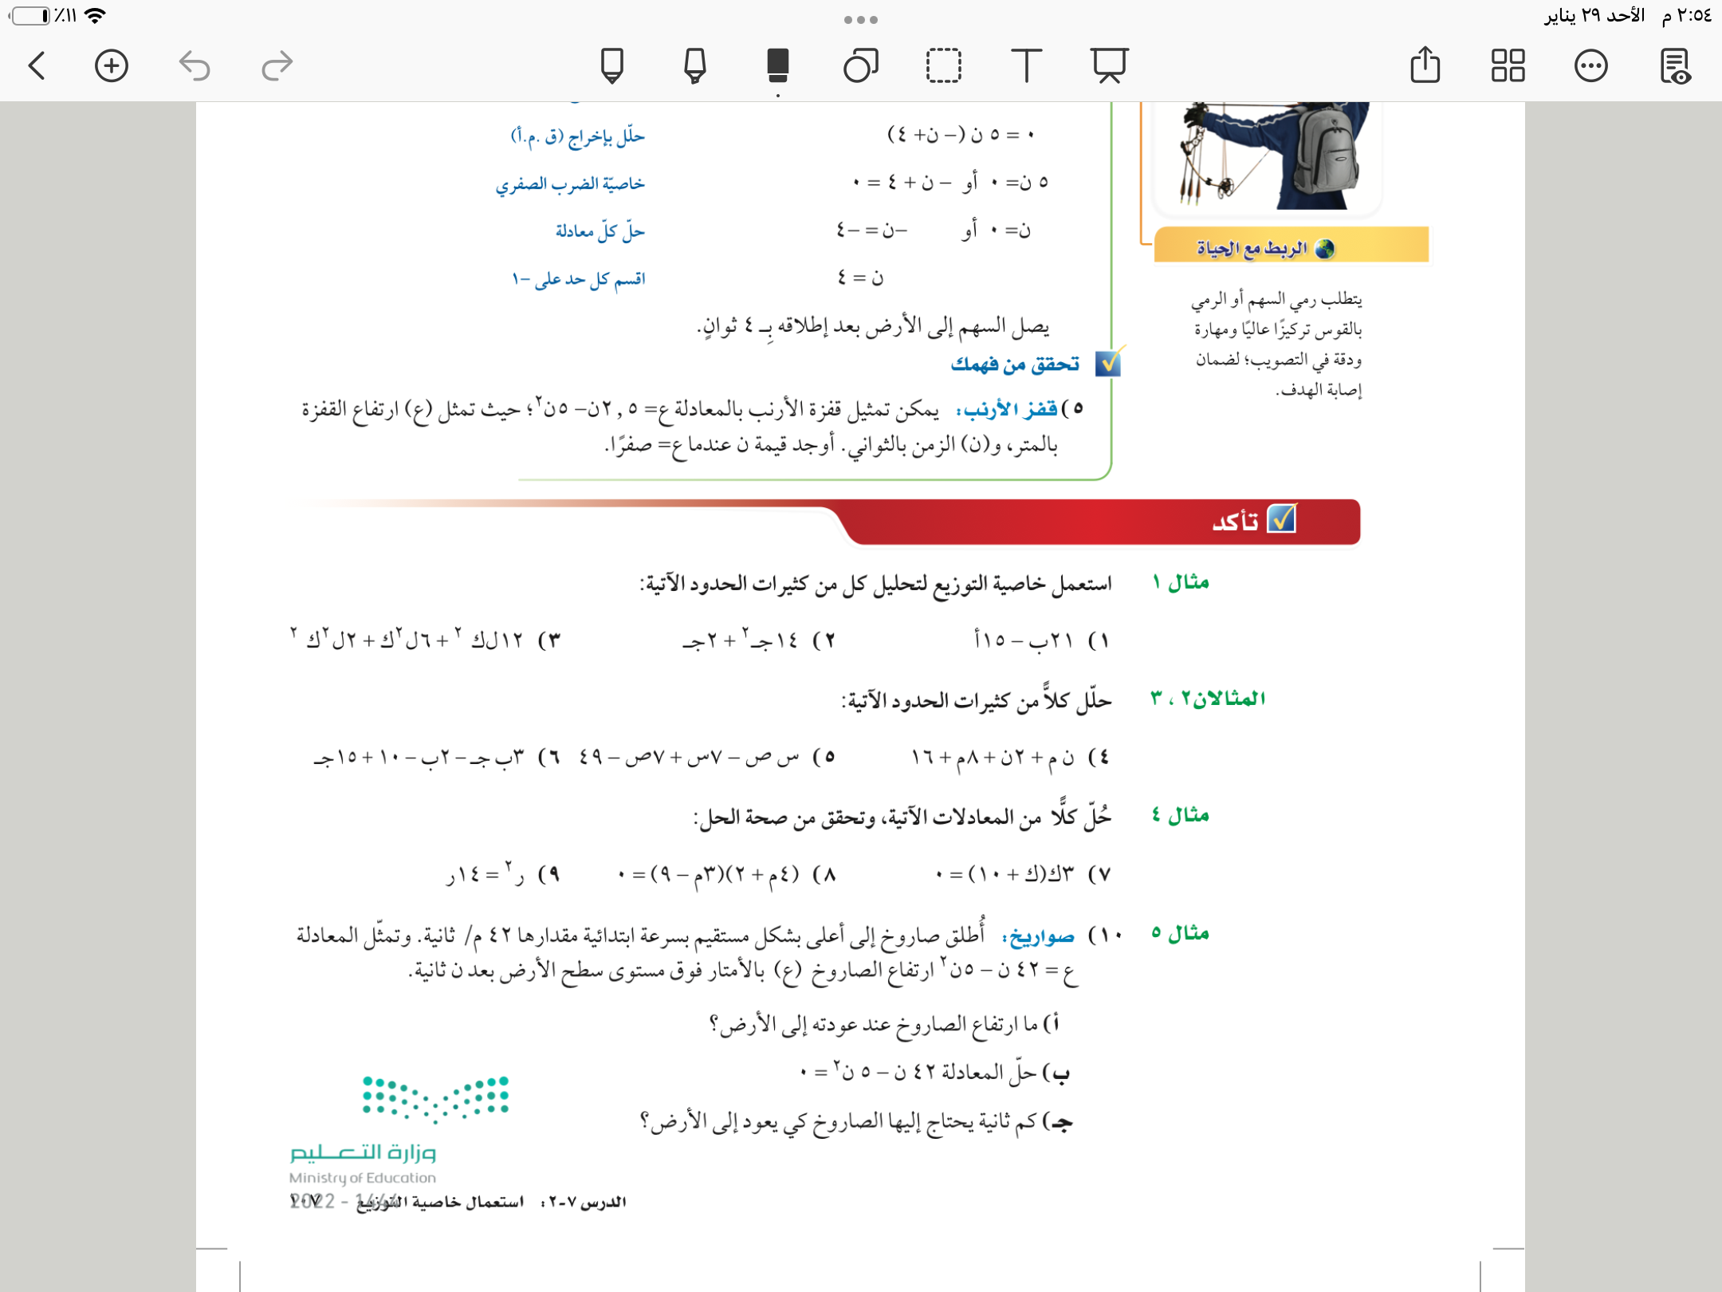

صفحة
١٠٧
تأكد
٢
١

Slide 15
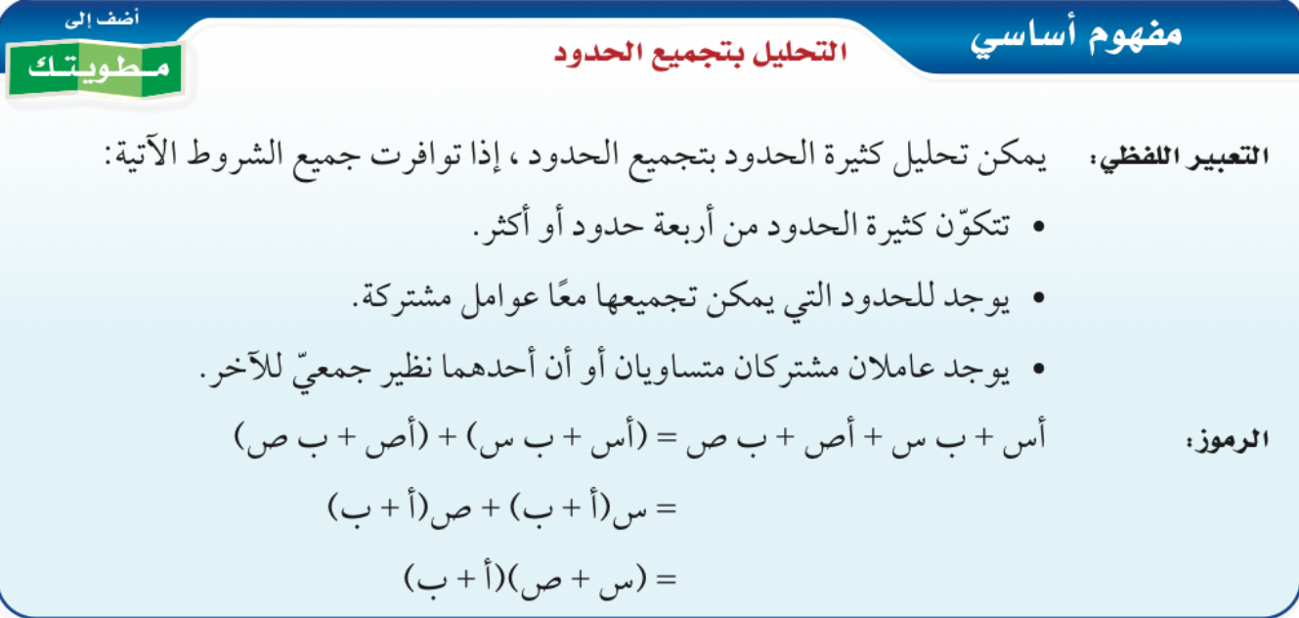

Slide 16
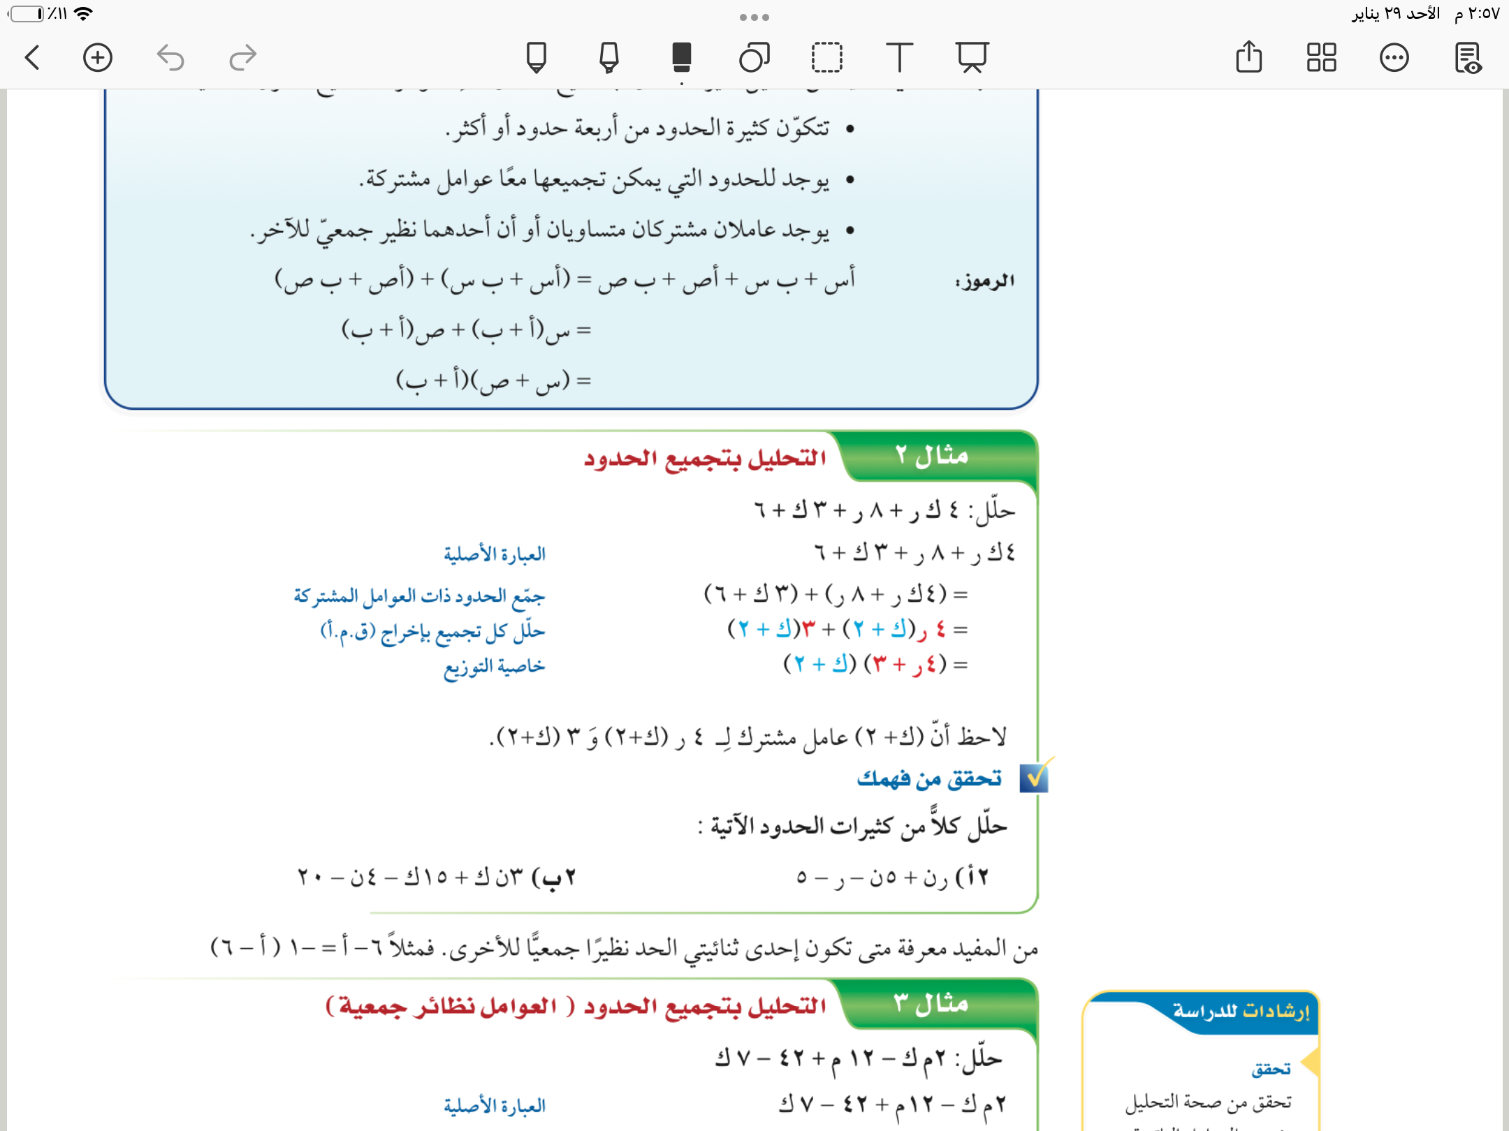
صفحة
١٠٥
مثال

Slide 17
صفحة
١٠٥
تحقق من فهمك
٢ب
٢أ
فكر
زاوج
شارك

Slide 18
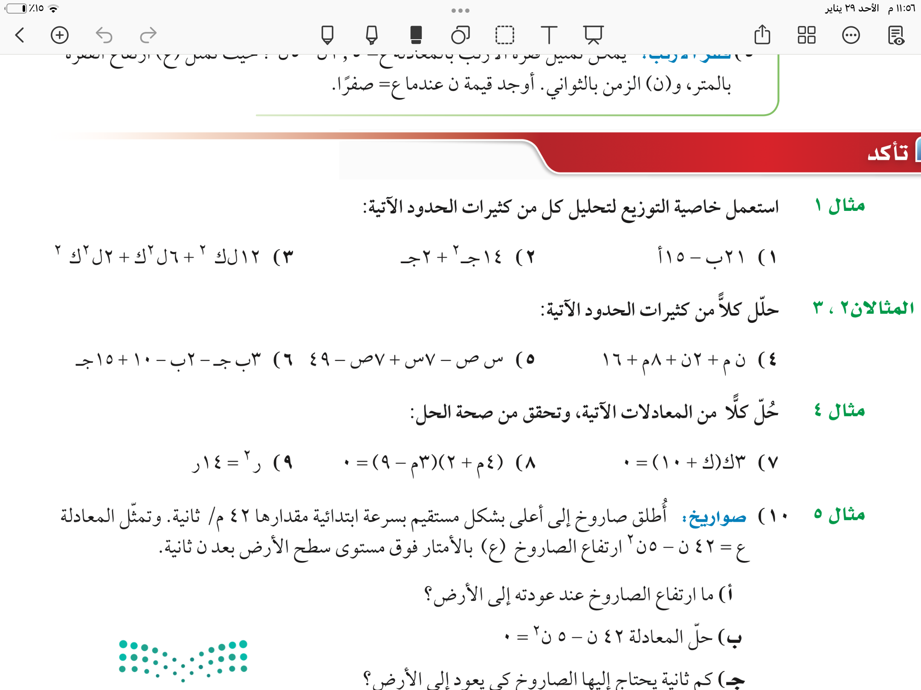
صفحة
١٠٧
تأكد
٥
٤

Slide 19
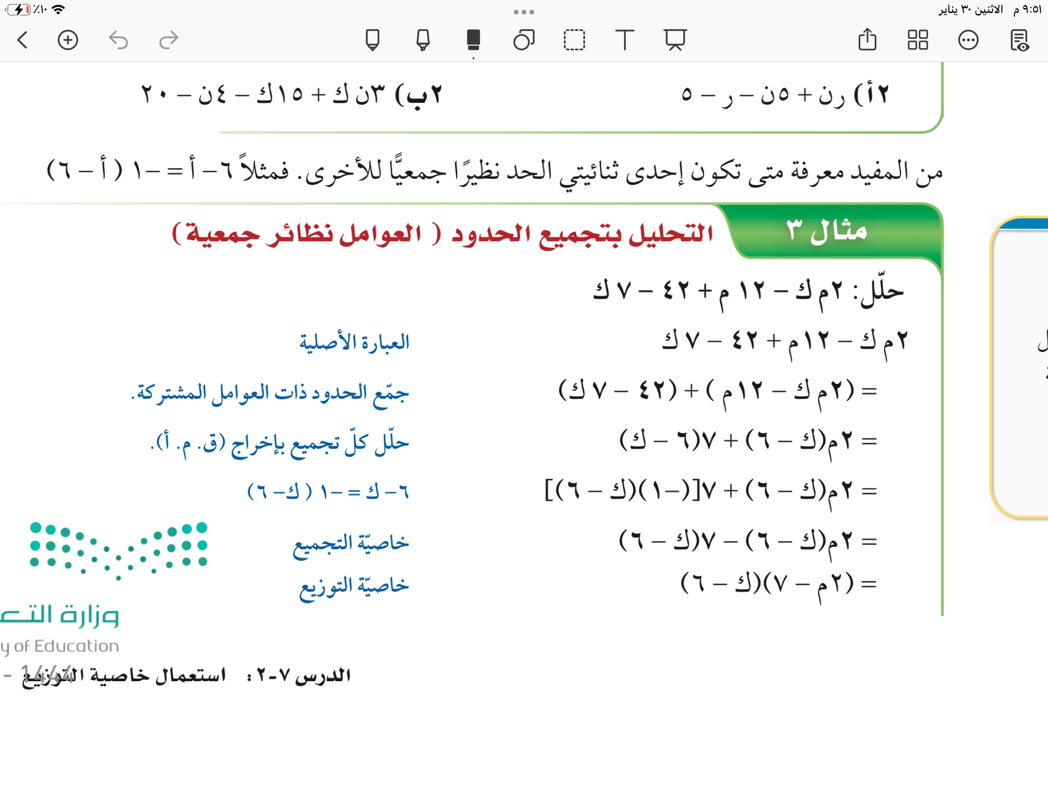

Slide 20
صفحة
١٠٥
مثال

Slide 21
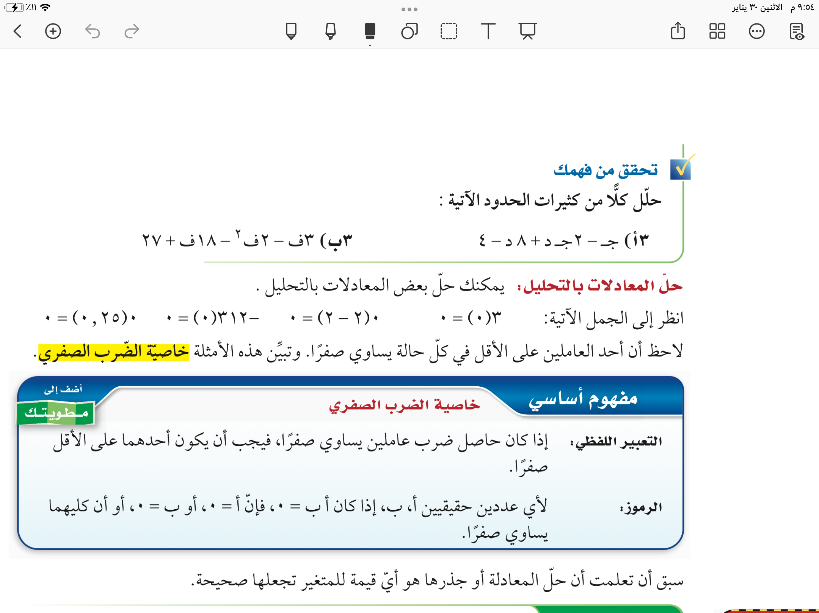
صفحة
١٠٦
تحقق من فهمك
٣ب
٣أ
فكر
زاوج
شارك

Slide 22
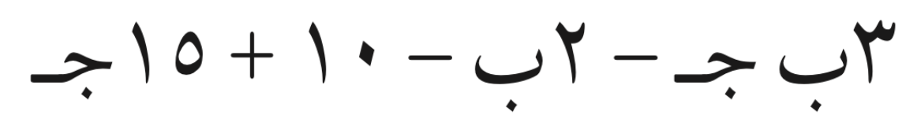
صفحة
١٠٧
تأكد
٦

Slide 23
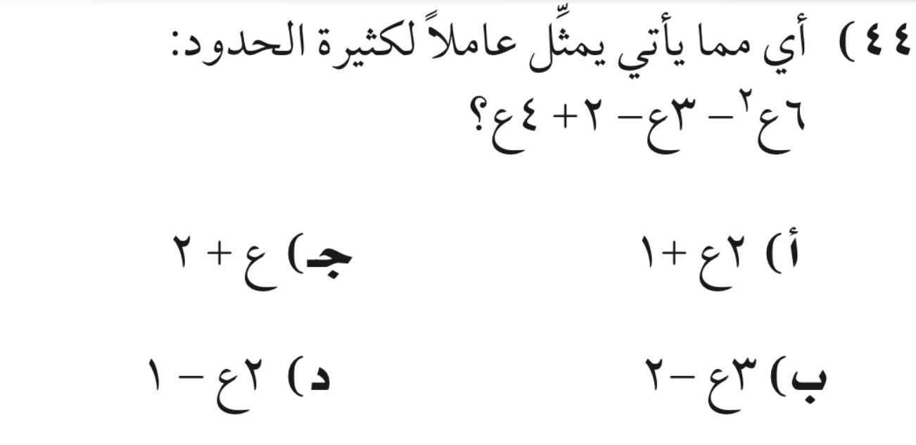


صفحة
١٠٩
تدريب على الاختبارات الدولية

Slide 24
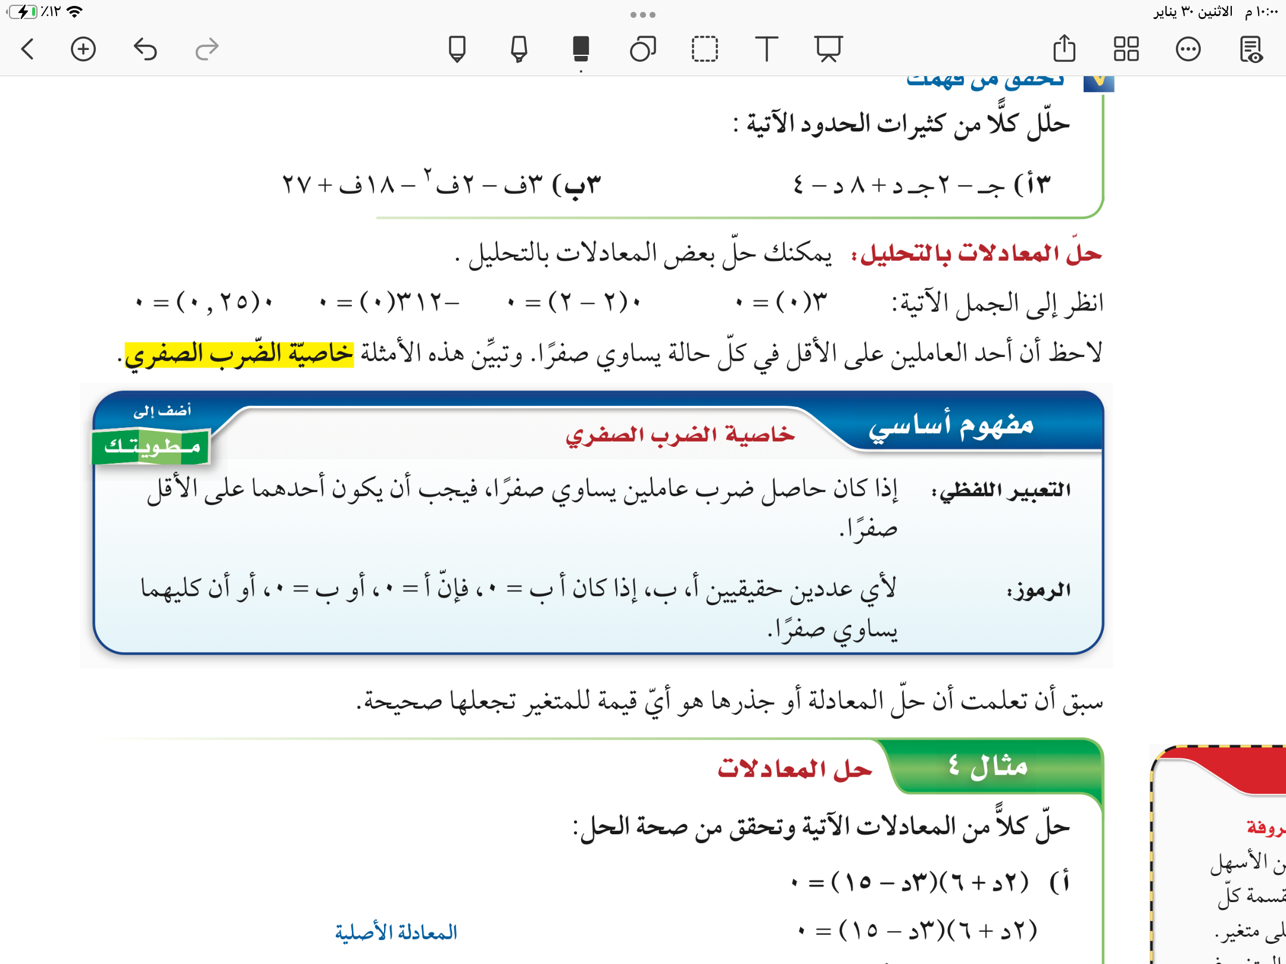

Slide 26
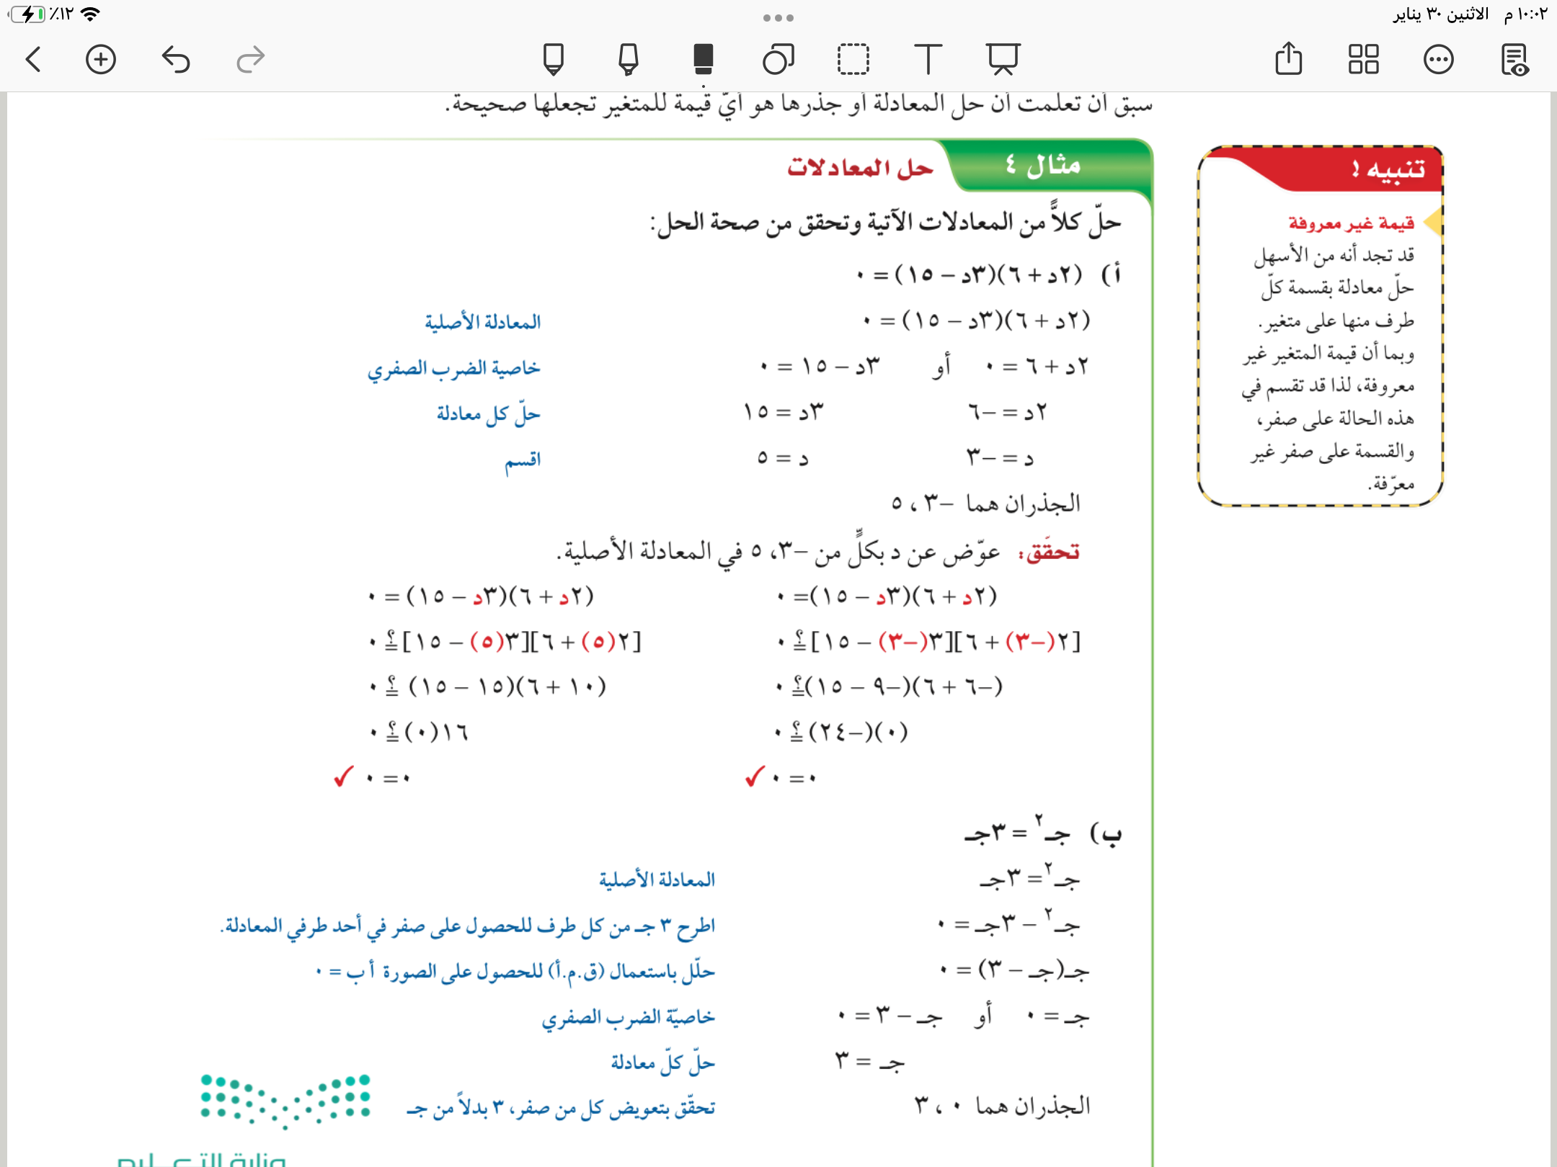
صفحة
١٠٦
مثال

Slide 27
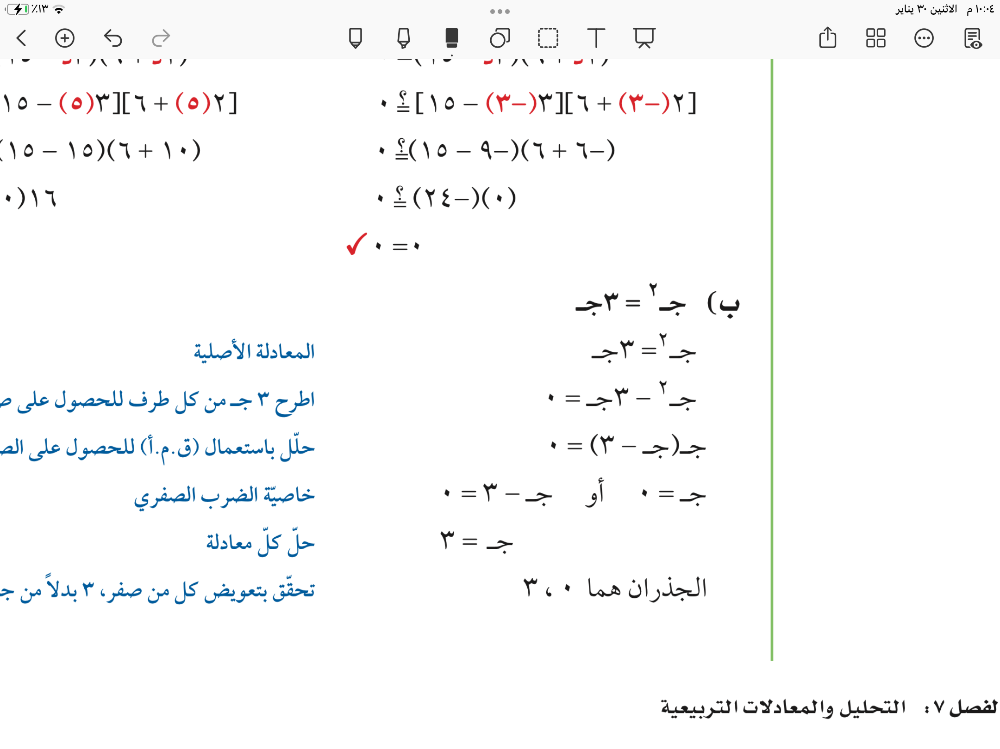
صفحة
١٠٦
مثال

Slide 28
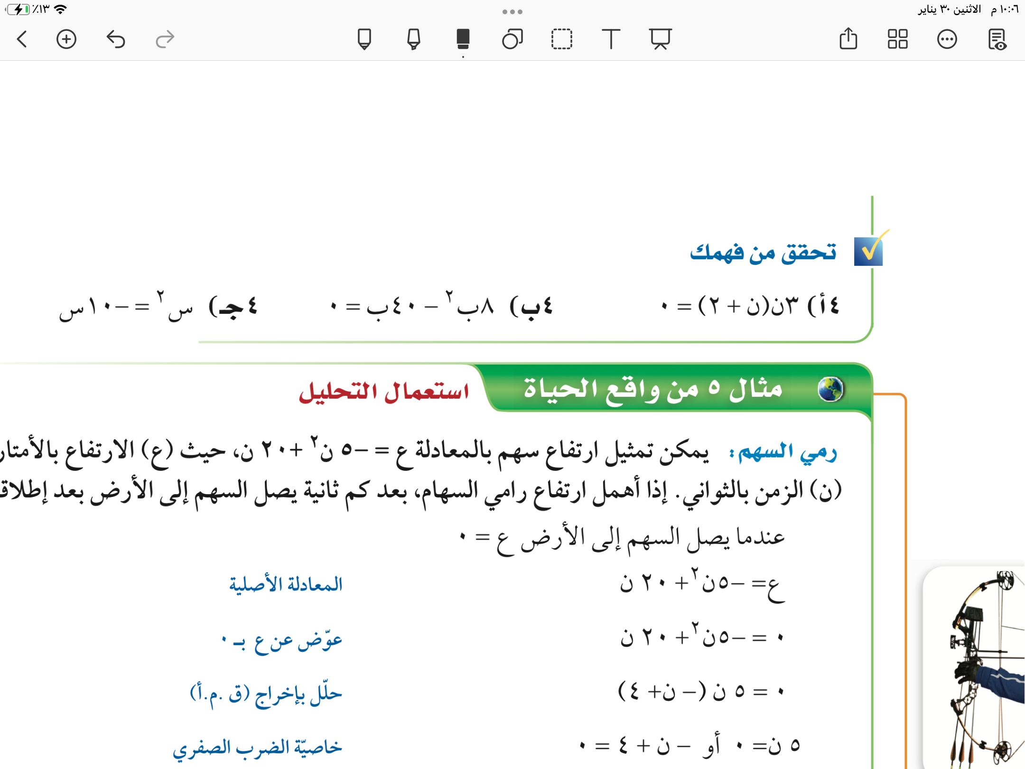
صفحة
١٠٧
تحقق من فهمك
٣ب
٣ب
٣أ
فكر
زاوج
شارك

Slide 29
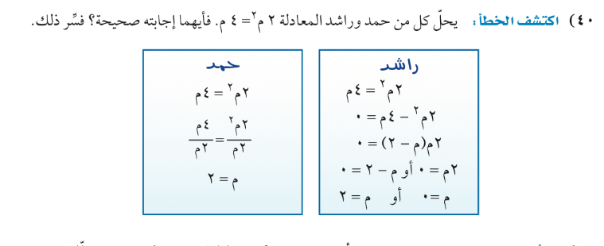
صفحة
١٠٩
مهارة تفكير عليا

Slide 30
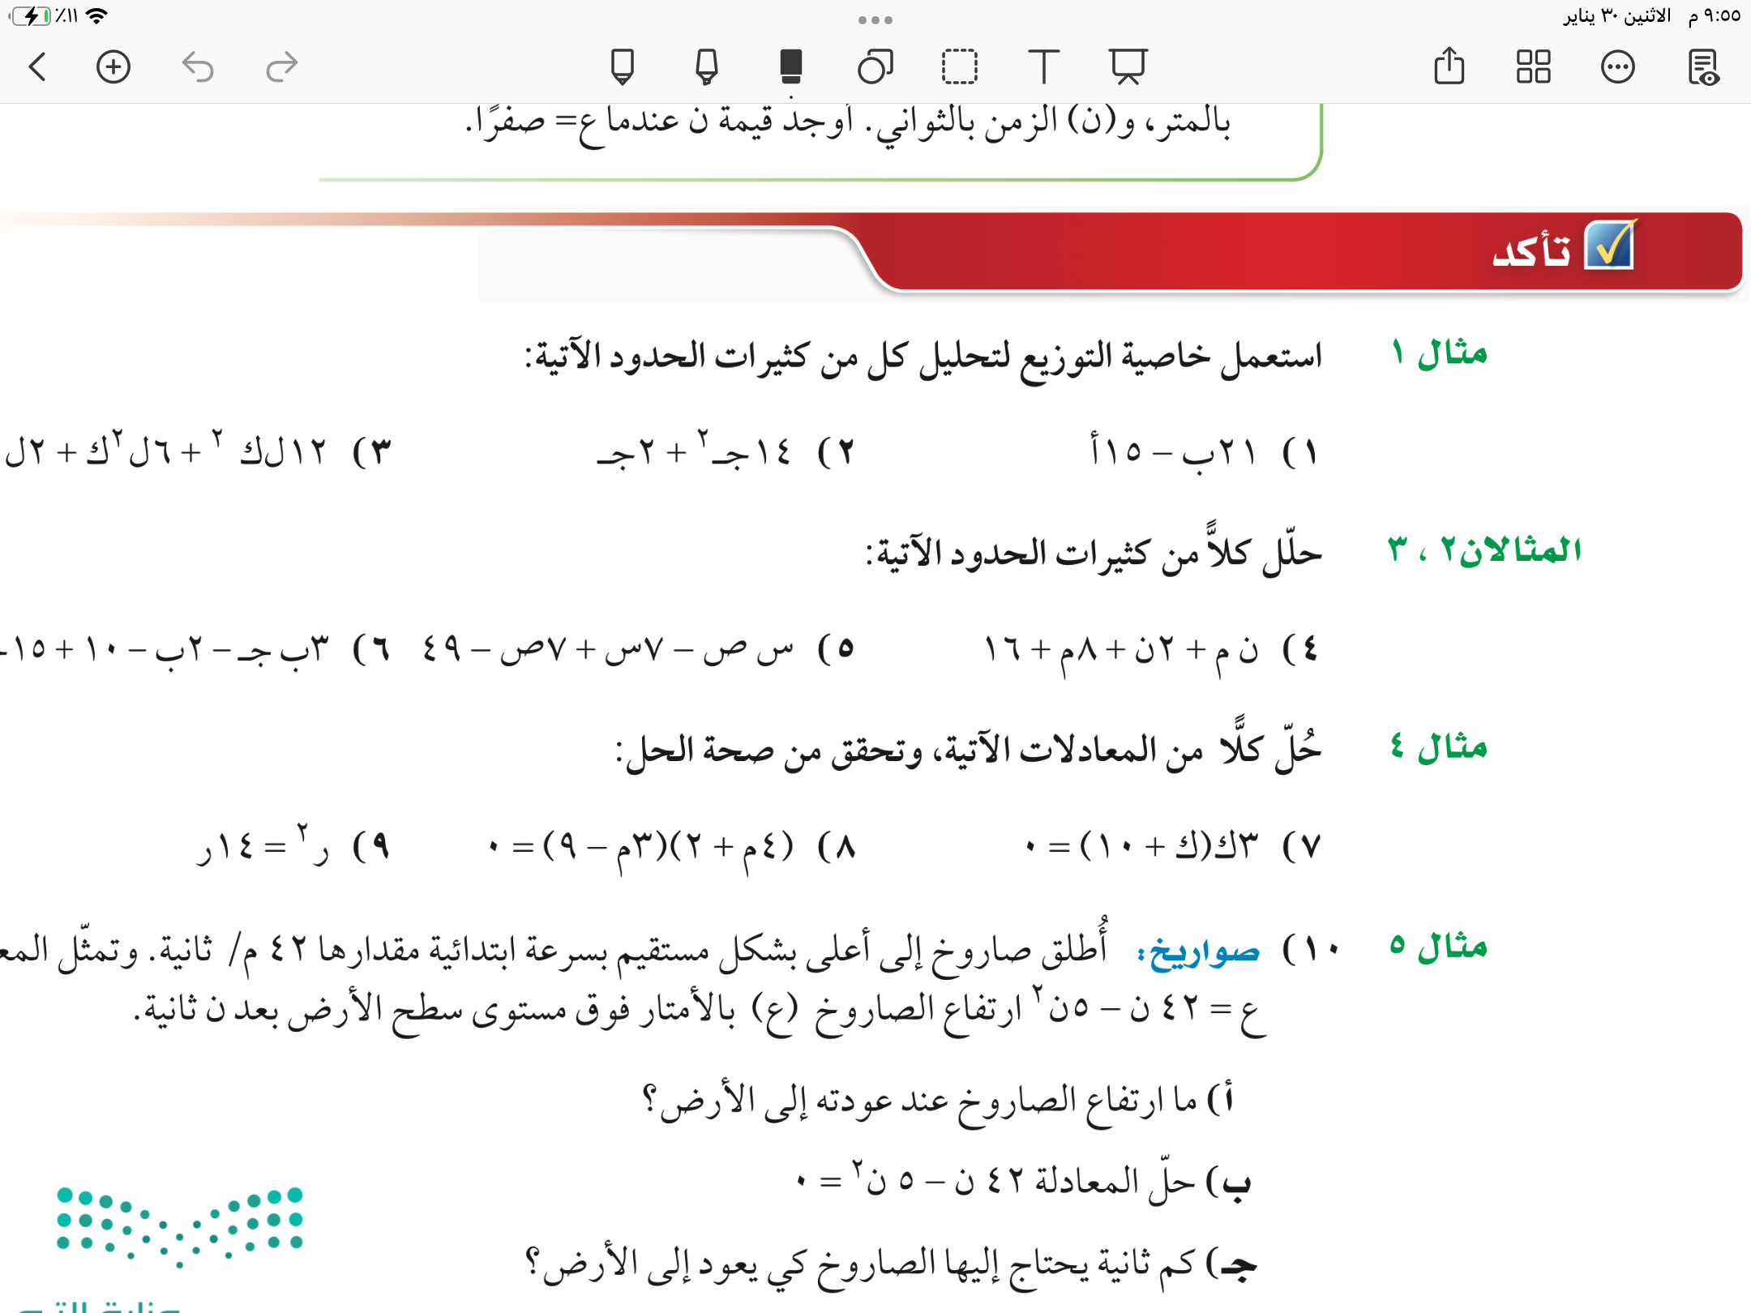
صفحة
١٠٧
تأكد
٧

Slide 31
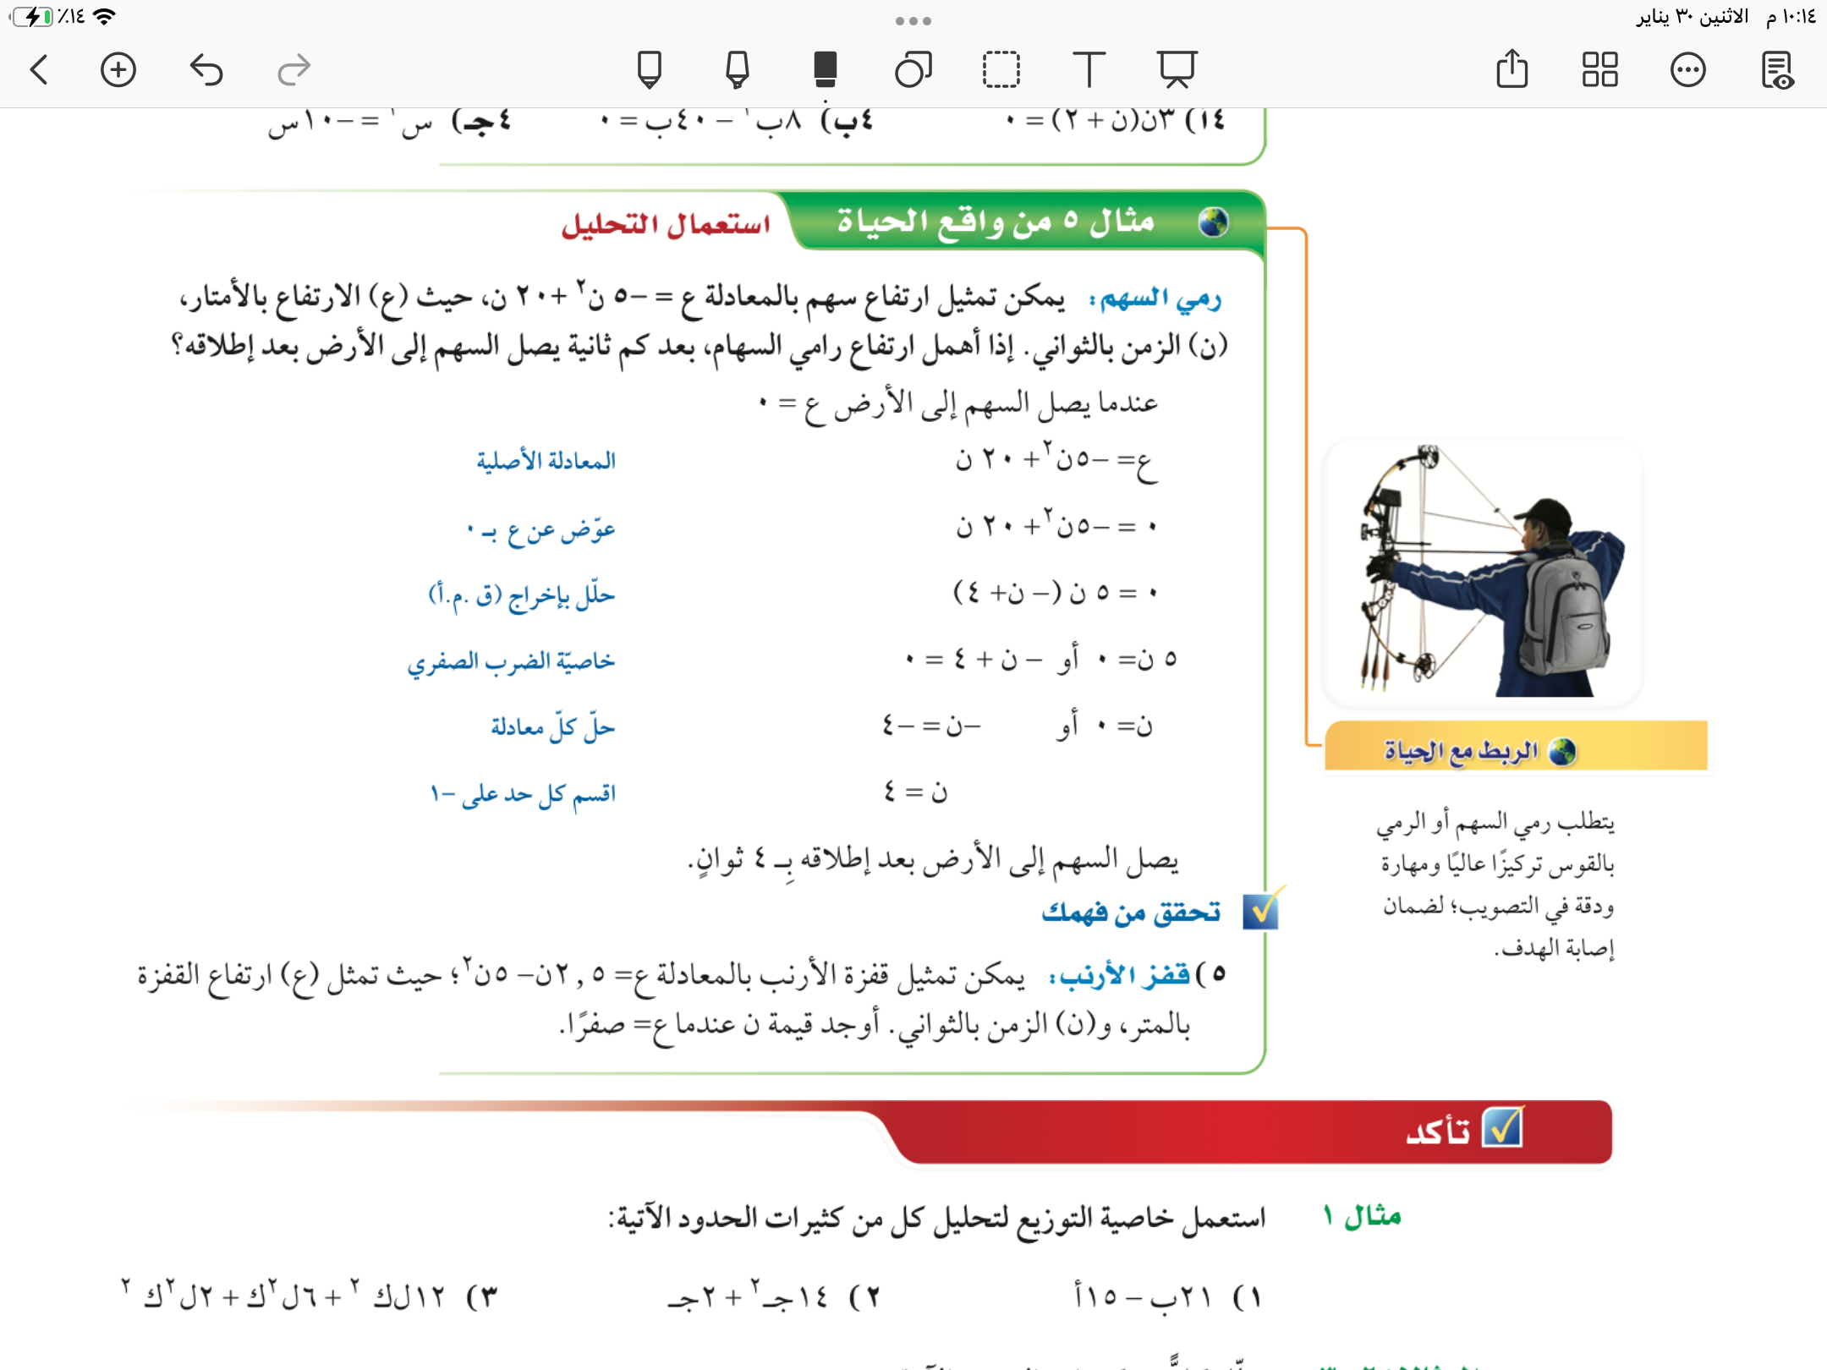
صفحة
١٠٧
مثال من واقع الحياة

Slide 32
صفحة
١٠٧
تحقق من فهمك
٥
فكر
زاوج
شارك

Slide 33
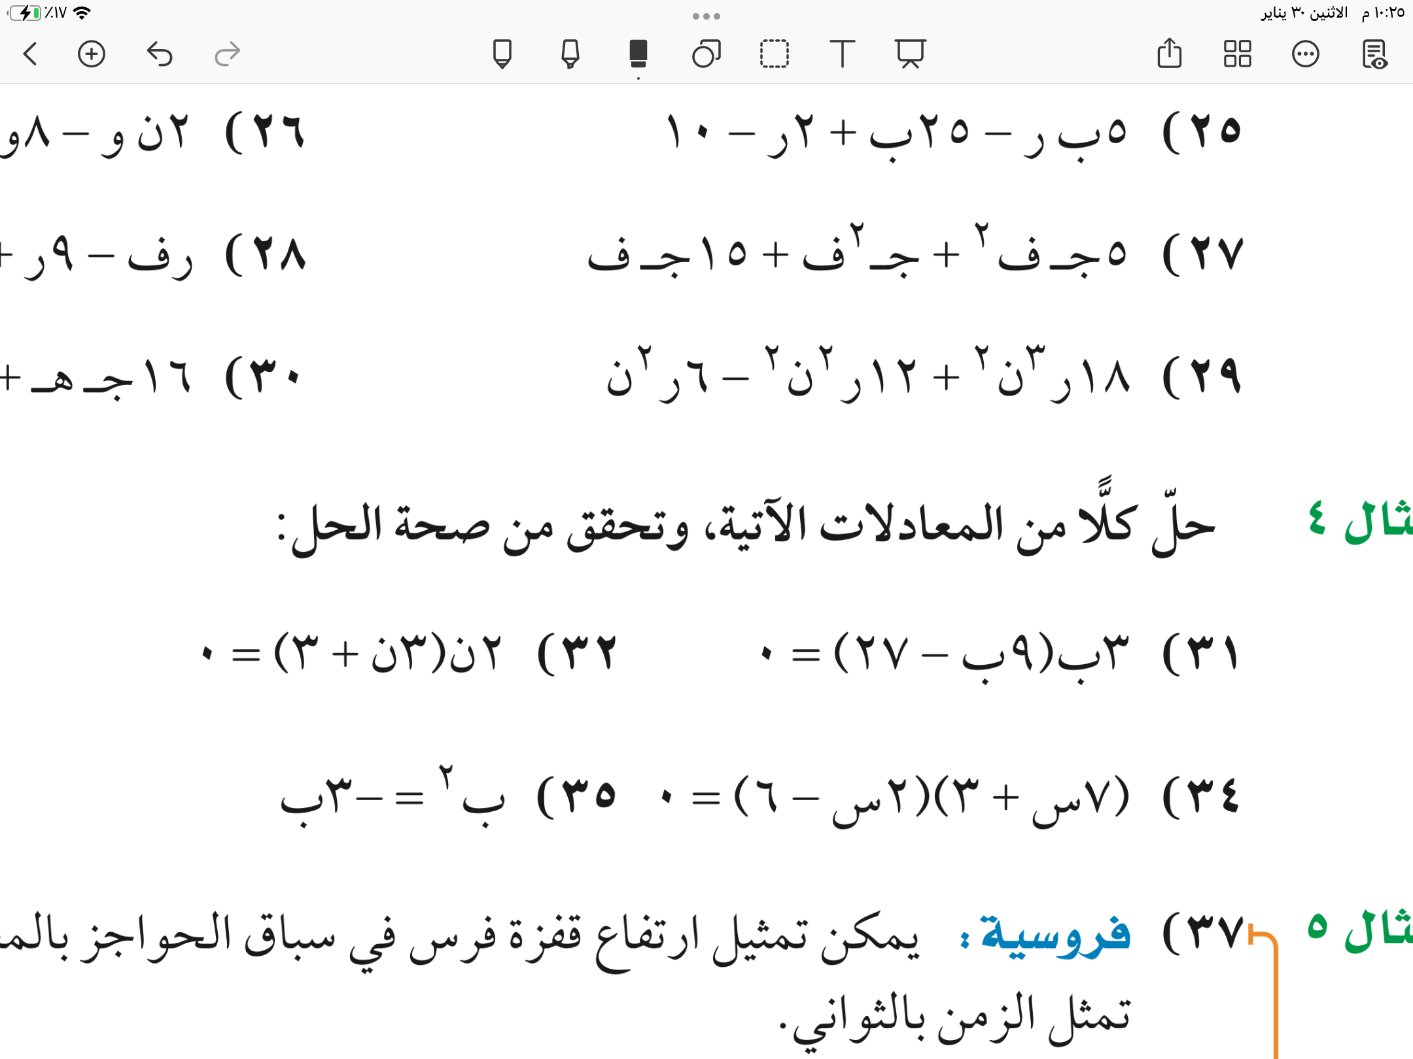
صفحة
١٠٨
تدرب وحل المسائل

Slide 34













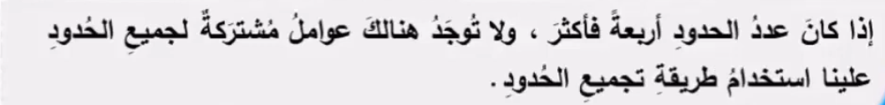

الاستفسارات
صفحة
١٠٨
ماذا تعلمنا
ماذاسنتعلم
ماذا نعرف
ايجاد
(ق.م.أ)
لمجموعة من وحيدات الحد
عزيزتي الطالبة
يمكنك زيارة قناة عين التعليمية للاستفادة
🎯استعمال خاصية التوزيع لتحليل كثيرات الحدود
🎯 أحل معادلات تربيعية على صورة
أ س + ب س= ٠
٢
سُبْحَانَكَ اللَّهُمَّ وَبِحَمْدِكَ، أَشْهَدُ أَنْ لَا إِلَهَ إِلَّا أَنْتَ أَسْتَغْفِرُكَ وَأَتُوبُ إِلَيْكَ

Slide 35





https://linktr.ee/Refa2
@Maths0120
لاتنسوني من دعواتكم الصادقة
@hasnaa-2
https://t.me/hasna_math

